Slide 1
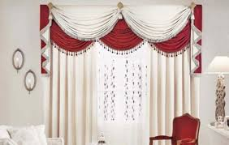

Slide 2
সকলকে শুভেচ্ছা

Slide 3
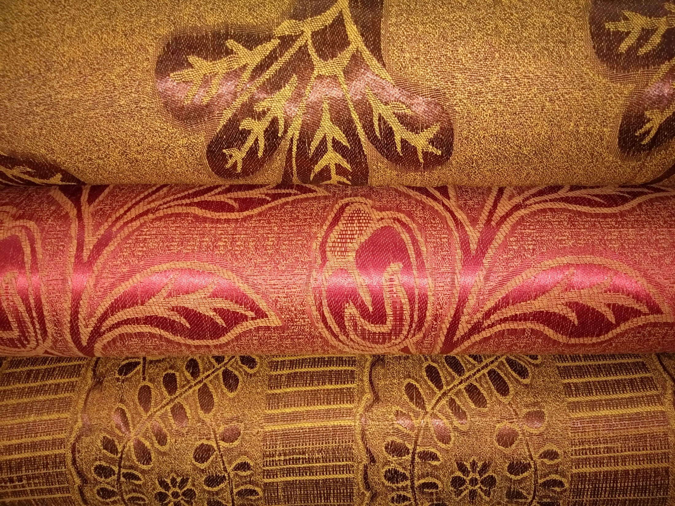
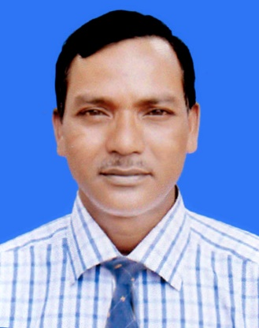
পরিচিতি
খন্দকার আব্দুল মজিদ
সহকারি শিক্ষক
সূতী সোহরাওয়ার্দী মাধ্যমিক বিদ্যালয়।
গোপালপুর,টাংগাইল।
শ্রেনীঃ 10ম শেণি
বিষয়ঃ বাংলা ১ম পত্র )
সময়ঃ ৫০ মিনিট
তারিখ-09/01/20

Slide 4
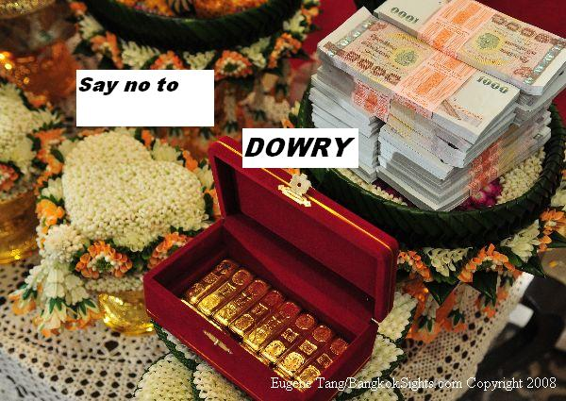
নগদ অর্থ ওস্বর্ণালঙ্কার

Slide 5
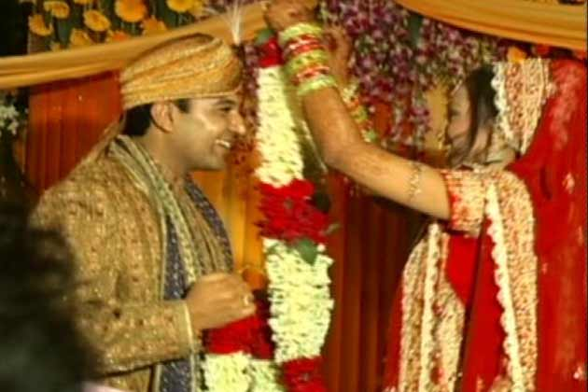

Slide 6
দেনাপাওনা
রবীন্দ্রনাথ ঠাকুর

Slide 7
শিখনফল:
লেখক রবীন্দ্রনাথ ঠাকুরের সংক্ষিপ্ত জীবনী উল্লেখ করতে পারবে।
যৌতুক প্রথার কুফলগুলোর চার্ট তৈরী করতে পারবে।
পণ প্রথার বিরুদ্ধে শিক্ষিত বরের ভূমিকা ব্যাখ্যা করতে পারবে।
সামাজিক ও নৈতিক অবক্ষয়ের কারণ ব্যাখ্যা করতে পারবে।

Slide 8
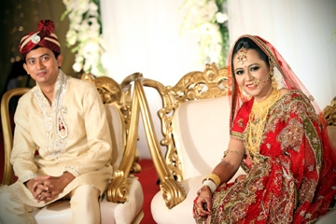
এটি কিসের ছবি?
এটি একটি বিবাহিত দম্পতির ছবি

Slide 9
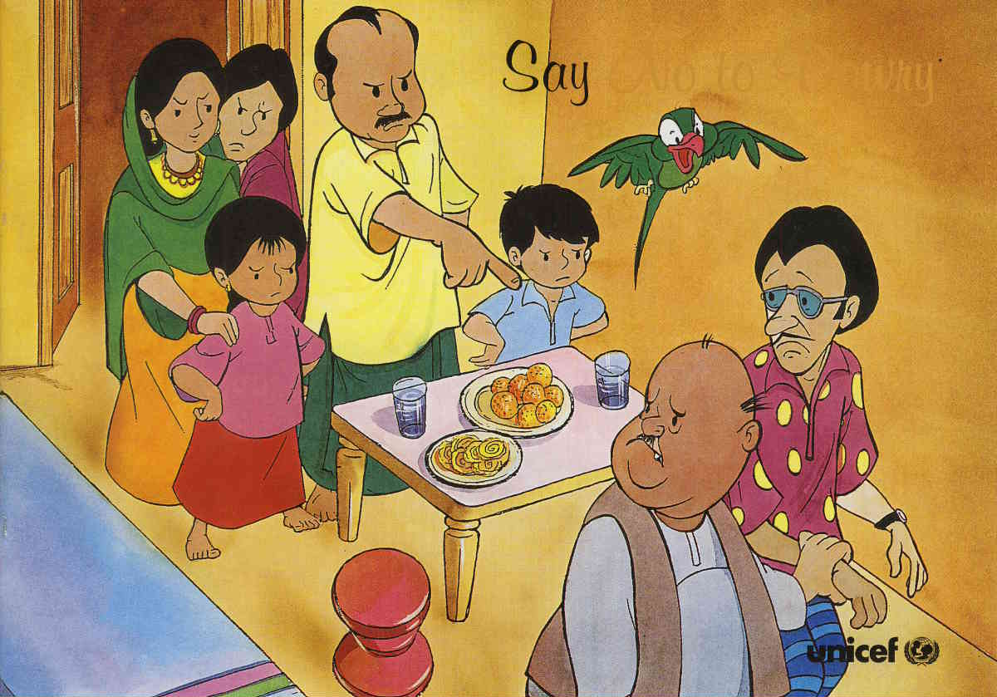
টাকা না দিয়ে তারিয়ে দিল।

Slide 10
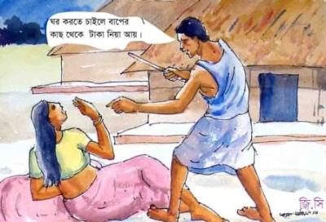
এটি কিসের ছবি?
যৌতুকের স্বীকার এক গৃহবধুর চিত্র

Slide 11
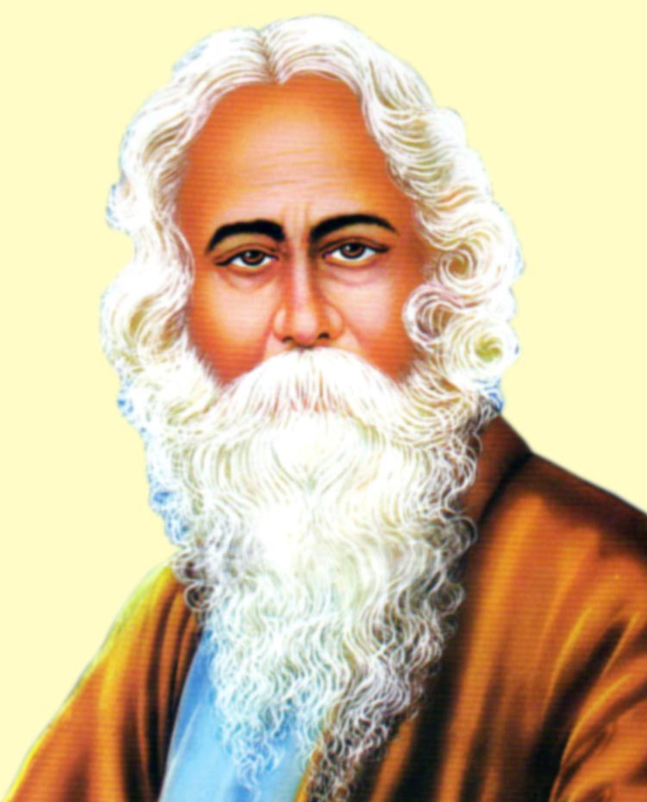
তোমরা কি এই ছবিটি চেন?
বিশ্বকবি ররীন্দ্রনাথ ঠাকুর

Slide 12
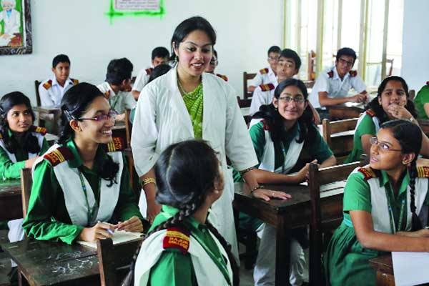
আদর্শ পাঠঃ

Slide 13
◙ বাকীতে যিনি জিনিসপত্র ক্রয় করেন এবং যিনি বিক্রয় করেন তাদের মধ্যে কোন ধরনের সম্পর্ক বিদ্যমান বলে তুমি মনে কর?
◙যিনি ঋণ গ্রহণ করেন এবং যিনি ঋণ প্রদান করেন তাদের পরস্পর কে কী বলা যায় বলতে পার?
◙ দেনাদার পাওনাদারর

Slide 14
শব্দার্থঃ
তুমুল=প্রবল, ঘোরতর, ভয়ানক অনুরাগ=আসক্তি, প্রীতি, ‌সোহাগ, মমতা
খোঁটা=গঞ্জনা, নিন্দা
হতোদ্যম=উদ্যমহীন।

Slide 15
মূল্যায়নঃ
►রবীন্দ্রনাথ ঠাকুরের জন্ম ও মৃত্যু কত সালে?
►নিরুপমার বাবার দুটি চারিত্রিক বৈশিষ্ট্য লিখ।
নিরুপমা বাবার বাড়ী যাওয়া জন্য কেন অধীর হয়ে উঠেছিল?
►রায়বাহাদুরের মহিষি নিরুপমার সাথে কীরূপ ব্যবহার করত?

Slide 16
বাড়ীরকাজঃ
♥কন্যার বিবাহের জন্য রামসুন্দরের মত কোন বাবার জন্য তোমরা কি কি করবে তা আটটি বাক্যে লিখ।

Slide 17
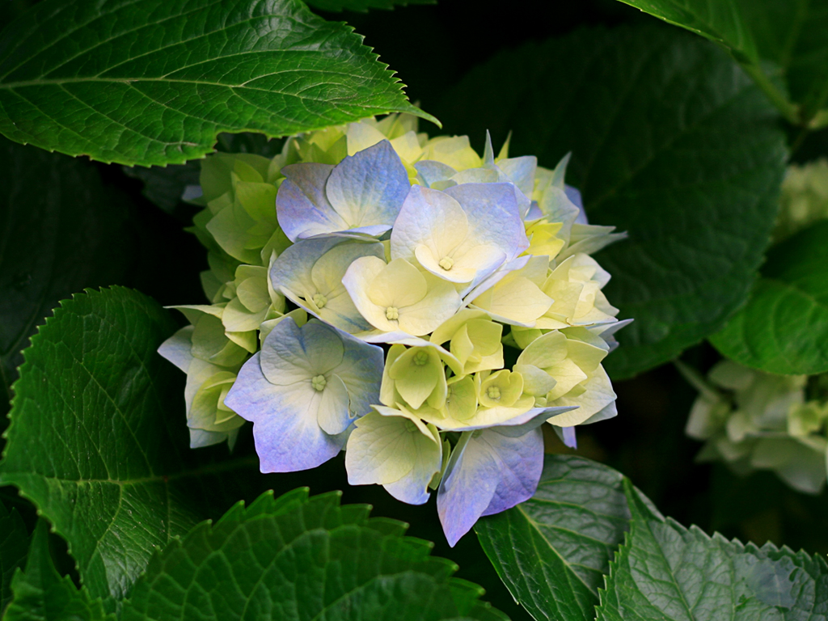
ধন্যবাদ

